Slide 1
数字电路与数字逻辑

Slide 2
第一部分 数字逻辑基础
第一章 数制与码制
第二章 逻辑代数及其应用

Slide 3
学习要点：
数制和码制
逻辑代数
逻辑代数的公式与定理
逻辑函数化简

Slide 4
第一章 数码和码制
内容提要
本章首先介绍有关数制和码制的一些基本概念和术语，然后给出数字电路中常用的数制和编码。此外，还将具体讲述不同数制之间的转化方法和二进制数算术运算的原理和方法。

Slide 5
本章内容
几种常用的数制
不同数制间的转换
二进制算数运算
几种常用的编码

Slide 6
第一章 数制与码制
1.1数制
1.1.1 几种常见的数制
1. 十进制N_{D（Decimal）}
数码：0～9
进制：逢十进一。
例 1234.5=1×10³ +2×10² +3×10¹ +4×10⁰ +5×10⁻¹
加权展开式以10为基数，各位系数为0～9。
一般表达式：
N_{D}= d_{n-1}×10^{n-1}+d_{n-2}×10^{n-2} +…+d₀×10⁰ +d₋₁×10⁻¹+…

Slide 7
2. 二进制N_{B（Binary）}
数码：0、1
进制：逢二进一。
例 1101.101=1×2³+1×2²+0×2¹+1×2⁰+1×
2⁻¹+1×2⁻³
加权展开式以2为基数，各位系数为0、1。
一般表达式：
N_{B} = b_{n-1}×2^{n-1} + b_{n-2}×2^{n-2} +…+b₀×2⁰ +
b₋₁×2⁻¹+…

Slide 8
从数字电路的角度看，十进制数每一位对应十个状态，这十个状态就需要有十个不同且能严格区分开的状态与之对应。若采用二进制，每一位用两种状态与之对应：有-无；真-假；通-断等，总结为0、1
总之，
1.二进制的数字装置简单可靠。
2.基本运算规则简单，运算操作简便。
3.有存储数据功能。
但是位数长，使用起来不方便；不符合人们使用十进制的习惯。

Slide 9
二进制的权位图
……..2⁴ 2³ 2² 2¹ 2⁰。2⁻¹ 2⁻² 2⁻³ 2⁻⁴………
……..16 8 4 2 1 0.5 0.25 0.125 0.0625……..

Slide 10
3.十六进制N_{H（Hexadecimal）}
数码：0～9、A～F，
进制：逢十六进一。
例：DFC.8=13×16² +15×16¹ +12×16⁰ +8×16⁻¹
展开式以十六为基数，各位系数为0～9，A～F。
一般表达式：
N_{H}= h_{n-1}×16^{n-1}+ h_{n-2}×16^{n-2}+…+ h₀×16⁰+
h₋₁×16⁻¹+…

Slide 11
4.八进制N_{O（Octal）}
数码：0～7
进制：逢八进一。
展开式以八为基数，各位系数为0～7。
一般表达式：
N_{H}= h_{n-1}×8^{n-1}+ h_{n-2}×8^{n-2}+…+ h₀×8⁰+ h₋₁×8⁻¹+…

Slide 12
二进制与十六进制数、八进制数之间的转换
2⁴=16 ，四位二进制数对应一位十六进制数。
2³=8，三位二进制数对应一位八进制数。
举例：
3AF.2_{H} = 0011 1010 1111.0010 = 1110101111.001_{B} 3 A F 2
1111101.11_{B} = 0111 1101.1100 = 7D.C_{H} 7 D C
十六进制和八进制是二进制的另一种表达形式，一一对应，能简单互换。介绍八进制，

Slide 13
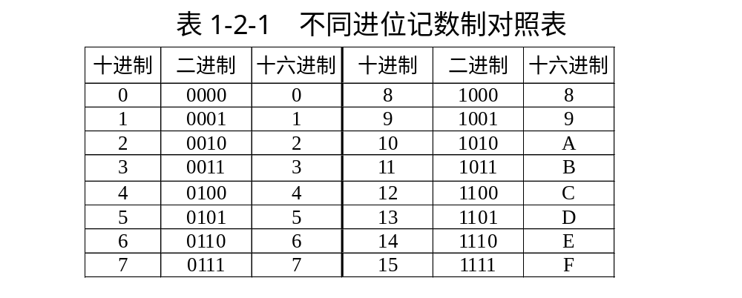

Slide 14
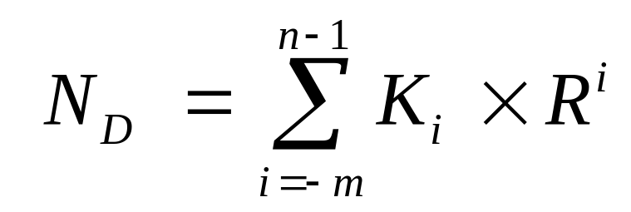
1.1.2 不同进位计数制之间的转换
进位计数制的一般表达式：
n- 整数位数
m- 小数位数
K_{i}- 各位系数
R- 基数
处于不同位置的数码 K_{i} 所代表的数值是不同的，每一位的权数（位权）是 R^{i} 。

Slide 15
（一）二进制数（B、O、H）转换成十进制数（D）
先展开，然后按照十进制运算法则求和。 举例：
  1011.1010_{B}=（1×2³+1×2¹+1×2⁰+1×2⁻¹+1×2⁻³）_{D}=11.625_{D}
  DFC.8_{H} =（13×16²+15×16¹+12×16⁰+8×16⁻¹）_{D} = 3580.5_{D}

Slide 16
（二）十进制数转换成二进制数
整数、小数分别转换
1.整数转换法：除2取余，直至商为0，低位至高位
“除基取余”：十进制整数不断除以转换进制基数，直至商为0。每除一次取一个余数，从低位排向高位。
例1. 39转换成二进制数
39_{D} =100111_{B}
2 39 1 （ b₀） 2 19 1 （ b₁） 2 9 1 （ b₂） 2 4 0 （ b₃） 2 2 0 （ b₄） 2 1 1 （ b₅） 0
例2. 208转换成十六进制数
  208_{D} = D0_{H}
  16 208 余 0
  16 13 余 13 = D_{H}
  0

Slide 17
（185）₁₀ = （ ? ）₂
2
1 8 5
余数
2
9 2 ………1
2
4 6 ………0
2
2 3 ………0
2
1 1 ………1
2
5 ………1
2
2 ………1
（185）₁₀ =（10111001）₂
2
1 ………0
0 ………1


Slide 18
（3981）₁₀ = ( ? )₁₆
16
3 9 8 1
余数
16
2 4 8 ………13 (D)
16
1 5 …….… 8
0 ……...15 (F)
（3 9 8 1）₁₀ = （F 8 D）₁₆

Slide 19
2.小数转换法：乘2取整，直至ε，高位到低位
“乘基取整”：用转换进制的基数乘以小数部分，直至小数为0或达到转换精度要求的位数。每乘一次取一次整数，从最高位排到最低位。例：
1. 0.625转换成二进制数
0.625
× 2
1.250 1 (b₋₁)
× 2
0.5 0 0 (b₋₂)
× 2
1.0 1 (b₋₃)
0.625D = 0.101B
2. 0.625转换成十六进制数 0.625D = 0.1010B
= 0.AH

Slide 20
若要转换的数既有整数又有小数时，整数、小数分别转换。
208.625 转换成十六进制数
208.625 D= D0.AH
39.625转换成二进制数
39.625 D=100111 .101 B

Slide 21
1.2 编码 二进制码
1.编码：把若干个0和1按一定规律编排在一起，组成不同的代码，并且赋予每个代码以固定的含义。
用n位二进制代码可以表达2^{n}个不同的信号
需要编码 的信息有N项，则2^{n} ≥ N
A.每一组代码都可以看作是一个包含特定含义的符号，各组代码之间以及每组代码内部各位之间没有一定的数值进位关系。
B.信息与代码间的对应关系完全是人为规定的，可以任意编，但在制定编码时，应该使编码顺序有一定的规律可循。

Slide 22
2.几种常见编码
A.自然二进制码：在数值上与对应的十进制恰好相等，位数n由N决定。结构形式与二进制数完全相同，最大计数为2^{n}－1 ，n为二进制数的位数
B.二-十进制码（BCD码）
用4位二进制编码表示十进制的0-9十个数码。
由于4位二进制码可以表示2⁴=16种信号，所以在表示0-9这十个数码时就有不同的组合，即不同的编码方式：
8421BCD码
2421BCD码
5421BCD码
余3码：8421BCD码+0011

Slide 23
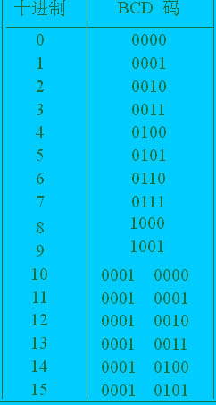
二—十进制编码BCD码
BCD码(Binary Coded Decimal)
二进制代码表示的十进制数。
8421 BCD码
例：求十进制数876的BCD码
876_{D} = （1000 0111 0110）_{8421BCD}
876_{D} = 1101101100_{B}=36C_{H}

Slide 24
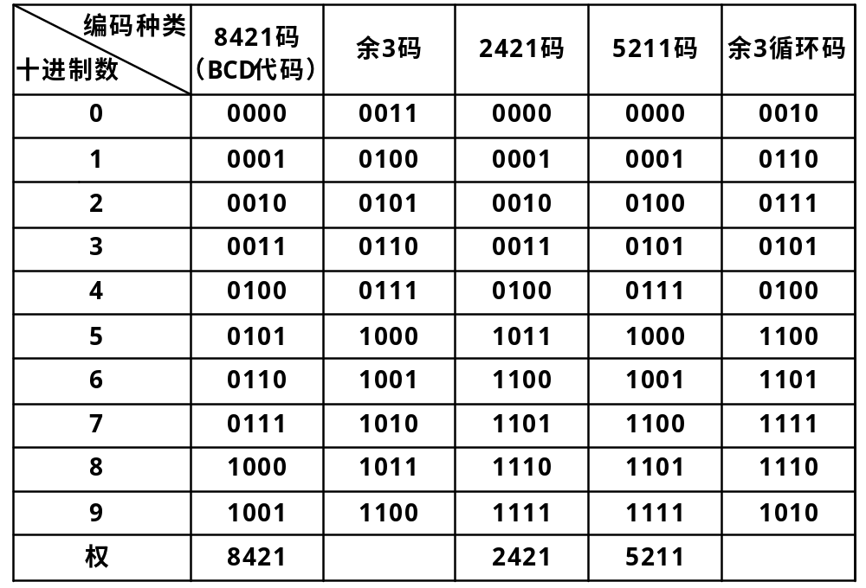

Slide 25
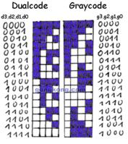
C.格雷码：相邻的码组之间仅有一位不同。
它是无权码，每位代码无固定权值，其组成是格雷码的最低位是0110循环；第二位是00111100循环；第三位是0000111111110000循环，以此类推可以得到多位数的格雷码。格雷码的特点是任何相邻的两个码组中，仅有一位代码不同，抗干扰能力强，主要用在计数器中。
D.ASCII码：美国标准信息交换码
采用7位二进制表示2⁷=128个包括0-9，字母等可打印字符。

Slide 26
特点：1.每一位的状态变化都按一定的顺序循环。
2.编码顺序依次变化，按表中顺序变化时，相邻代码只有一位改变状态。
应用：减少过渡噪声
编码顺序 | 二进制 | 格雷码 | 编码顺序 | 二进制码 | 格雷码
0 | 0000 | 0000 | 8 | 1000 | 1100
1 | 0001 | 0001 | 9 | 1001 | 1101
2 | 0010 | 0011 | 10 | 1010 | 1111
3 | 0011 | 0010 | 11 | 1011 | 1110
4 | 0100 | 0110 | 12 | 1100 | 1010
5 | 0101 | 0111 | 13 | 1101 | 1011
6 | 0110 | 0101 | 14 | 1110 | 1001
7 | 0111 | 0100 | 15 | 1111 | 1000

Slide 27
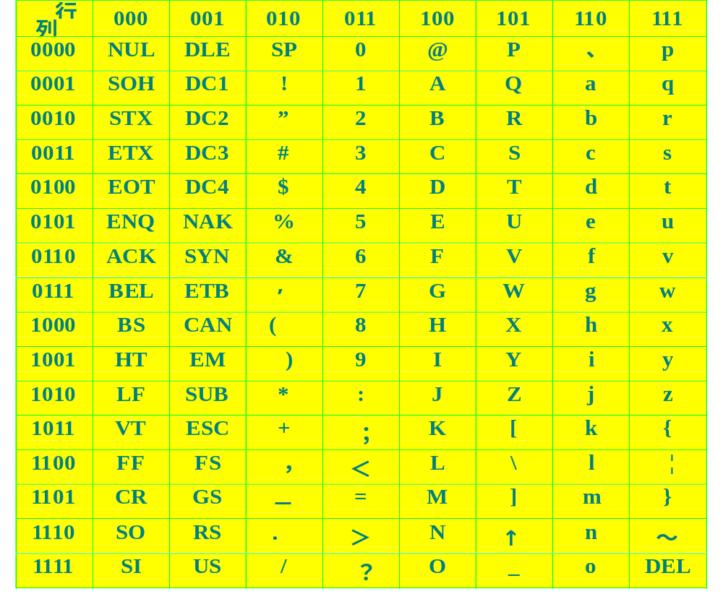
美国标准信息交换码ASCII码，用于计算机与计算机、计算机与外设之间传递信息。
b⁶b⁵b⁴
b³b²b¹b⁰

Slide 28
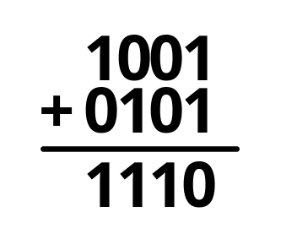
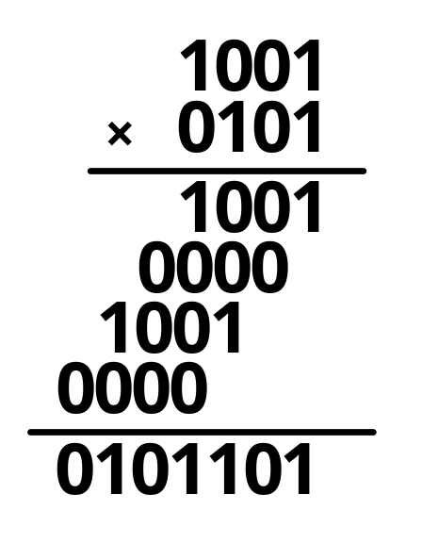
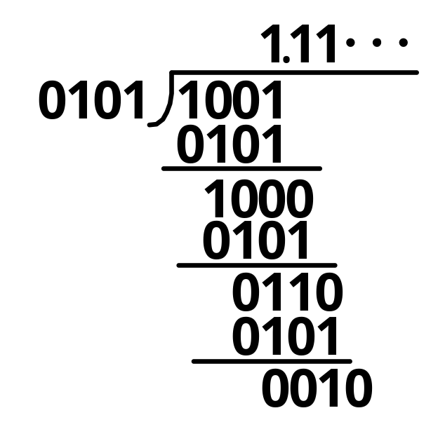
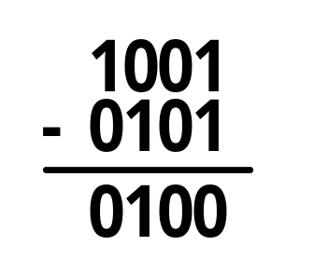
1.3 二进制的算术运算
1.3.1. 二进制算术运算的特点
当两个二进制数码表示两个数量的大小，并且这两个数进行数值运算，这种运算称为算术运算。其规则是“逢二进一”、“借一当二”。算术运算包括“加减乘除”，但减、乘、除最终都可以化为带符号的加法运算。
如两个数1001和0101的算术运算如下

Slide 29
1.3.2 反码、补码和补码运算
一、原码：
在用二进制数码表示一个数值时，其正负是怎么区别的呢？二进制数的正负数值的表述是在二进制数码前加一位符号位，用“0”表示正数，用“1”表示负数，这种带符号位的二进制数码称为原码。
例如：＋17的原码为010001，－17的原码为110001
二、反码
反码是为了在求补码时不做减法运算。二进制的反码求法是：正数的反码与原码相同，负数的原码除了符号位外的数值部分按位取反，即“1”改为“0”，“0”改为“0”，

Slide 30
例如＋7和－7的原码和补码为：
＋7的原码为0 111，反码为0 111
－7的原码为1 111，反码为1 000
注：0的反码有两种表示，＋0的反码为0 000，－0的反码为1 111
三、补码：
当做二进制减法时，可利用补码将减法运算转换成加法运算。在将补码之前先介绍模（或模数）的概念
1.模（模数）的概念：
把一个事物的循环周期的长度，叫做这个事件的模或模数。

Slide 31
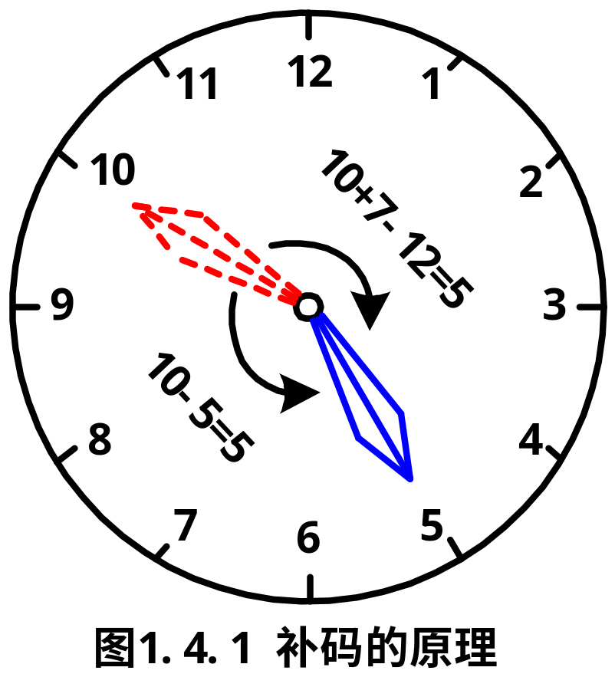
如一年365天，其模数为365；钟表是以12为一循环计数的，故模数为12。十进制计数就是10个数码0～9，的循环，故模为10。
以表为例来介绍补码运算的原理：对于图1.4.1所示的钟表
当在5点时发现表停在10点，若想拨回有两种方法：
a.逆时针拨5个格，即 10－5＝5，这是做减法。
b.顺时针拨七个格，即 10＋7＝17，由于模是12，故1相当于进位12，1溢出，故为7格，也是17－12＝5，这是做加法。

Slide 32
由此可见10＋7和10－5的效果是一样的，而5＋7＝12，将故7称为－5的补数，即补码，也可以说减法可以由补码的加法来代替
2.补码的表示
正数的补码和原码相同，负数的补码是符号位为“1”，数值位按位取反加“1”，即“反码加1”
原码
反码
补码
例如：
[+7]
0 111
0 111
0 111
[-7]
1 111
1 000
1 001

Slide 33
注意：
1.采用补码后，可以方便地将减法运算转换成加法运算，而乘法和除法通过移位和相加也可实现，这样可以使运算电路结构得到简化；
2.正数的补码既是它所表示的数的真值，负数的补码部分不是它所示的数的真值。
3.与原码和反码不同，“0”的补码只有一个，即
（00000000）_{B}
4.已知原码，求补码和反码：正数的原码和补码、反码相同；负数的反码是符号位不变，数值位取反，而补码是符号位不变，数值位取反加“1”。
如：原码为10110100，其反码为11001011，补码为1100100。

Slide 34
5.已知补码，求原码：正数的补码和原码相同；负数的补码应该是数值位减“1”再取反，但对于二进制数来说，先减“1”取反和先取反再加“1”的结果是一样的。故由负数的补码求原码就是数值位取反加“1”。
如已知某数的补码为（11101110）_{B}，其原码为（10010010）_{B}
6.如果二进制的位数为n，则可表示的有符号位数的范围为（－2^{n}～ 2^{n－1}－1），如n＝8，则可表示(－128～127)，故在做加法时，注意两个数的绝对值不要超出它所表示数的范围。

Slide 35
例1.3.1 用二进制补码计算 ：75＋28 、75－28 、 －75＋28、 － 75－28
解：先求两个数的二进制原码和补码（用8位代码）
（＋75）_{D}＝（01001011）_{B}
（＋28）_{D}＝（00011100）_{B}
（－75）_{D}＝（11001011）_{B}
（－28）_{D}＝（10011100）_{B}
原码
（－75）_{D}＝（10110101） _{B} ;
（－28）_{D}＝（11100100） _{B} ;
补码
7 5
0 1001011
＋
0 0011100
＋
2 8
0 1100111
1 0 3

Slide 36
7 5
0 1001011
＋
1 1100100
－
2 8
1 0 0101111
4 7
溢出
－ 7 5
1 0110101
＋
0 0011100
＋
2 8
补码
补码
－ 4 7
1 1010001
－ 7 5
1 0110101
＋
1 1100100
－
2 8
－10 3
溢出
1 1 0011001

Slide 37
表4－1为4位带符号位二进制代码的原码、反码和补码对照表
十进制数 | 原码 | 反码 | 补码 | 十进制数 | 原码 | 反码 | 补码
＋7 | 0111 | 0111 | 0111 | －1 | 1001 | 1110 | 1111
＋6 | 0110 | 0110 | 0110 | －2 | 1010 | 1101 | 1110
＋5 | 0101 | 0101 | 0101 | －3 | 1011 | 1100 | 1101
＋4 | 0100 | 0100 | 0100 | －4 | 1100 | 1011 | 1100
＋3 | 0011 | 0011 | 0011 | －5 | 1101 | 1010 | 1011
＋2 | 0010 | 0010 | 0010 | －6 | 1110 | 1001 | 1010
＋1 | 0001 | 0001 | 0001 | －7 | 1111 | 1000 | 1001
0 | 0000 | 0000 | 0000 | －8 | 1000 | 1111 | 1000

Slide 38
作 业
【题1.4】 （2）（4）
【题1.6】 （2）（4）
【题1.11】 （2）（4）
【题1.12】 （2）（6）
【题1. 13】 （3）（8）
【题1.15】 （4）（8）

